Slide 1
第13章：Eclipse开发工具
Eclipse简介

Slide 2
Eclipse
Eclipse是一个开放源代码的、基于Java的可扩展开发平台。就其本身而言，它只是提供了一个基础的底层支持，而后针对于不同的编程语言都会提供有相应的插件支持。
Eclipse最初是由IBM公司开发的替代商业软件Visual Age for Java的下一代IDE开发环境，2001年11月贡献给开源社区，现在它由非营利软件供应商联盟Eclipse基金会（Eclipse Foundation）管理。

Slide 3

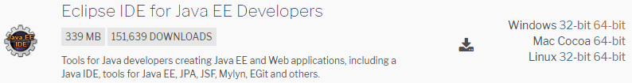
Eclipse下载：www.eclipse.org

Slide 4
Eclipse支持
JDT（Java Development Tools）：专门开发JAVA SE程序的平台，提供调试、运行、随笔提示等常见功能；
JUnit：单元测试软件，可以直接对开发的类进行测试；
CVS客户端：版本控制软件的连接客户端，使用时需要进行服务器端的配置；
GIT客户端：直接支持GIT版本控制工具的使用；
插件开发：可以开发eclipse使用的各种插件，丰富开发工具的功能。

Slide 5
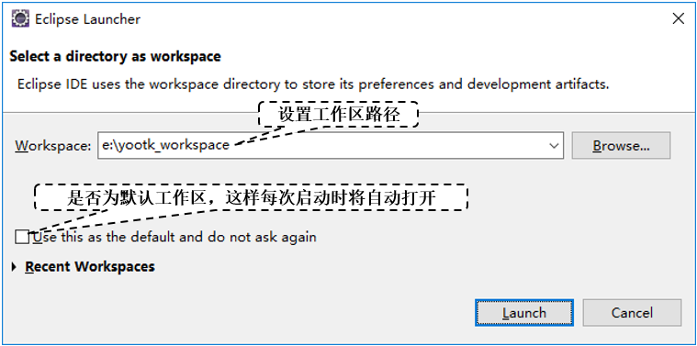
Eclipse工作区选择

Slide 6
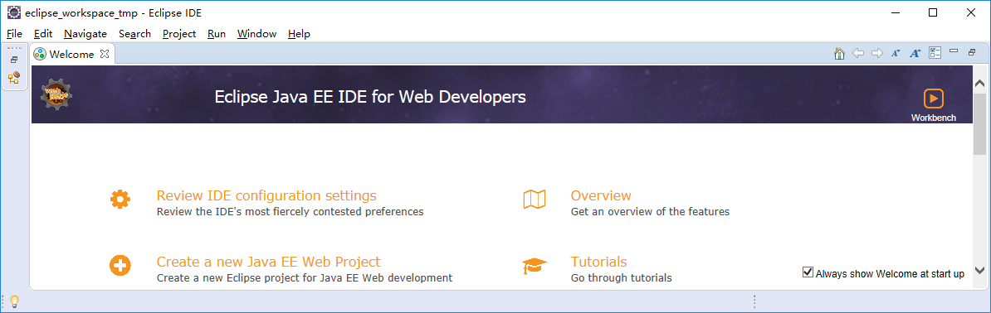
Eclipse启动主界面

